Slide 1
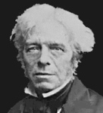
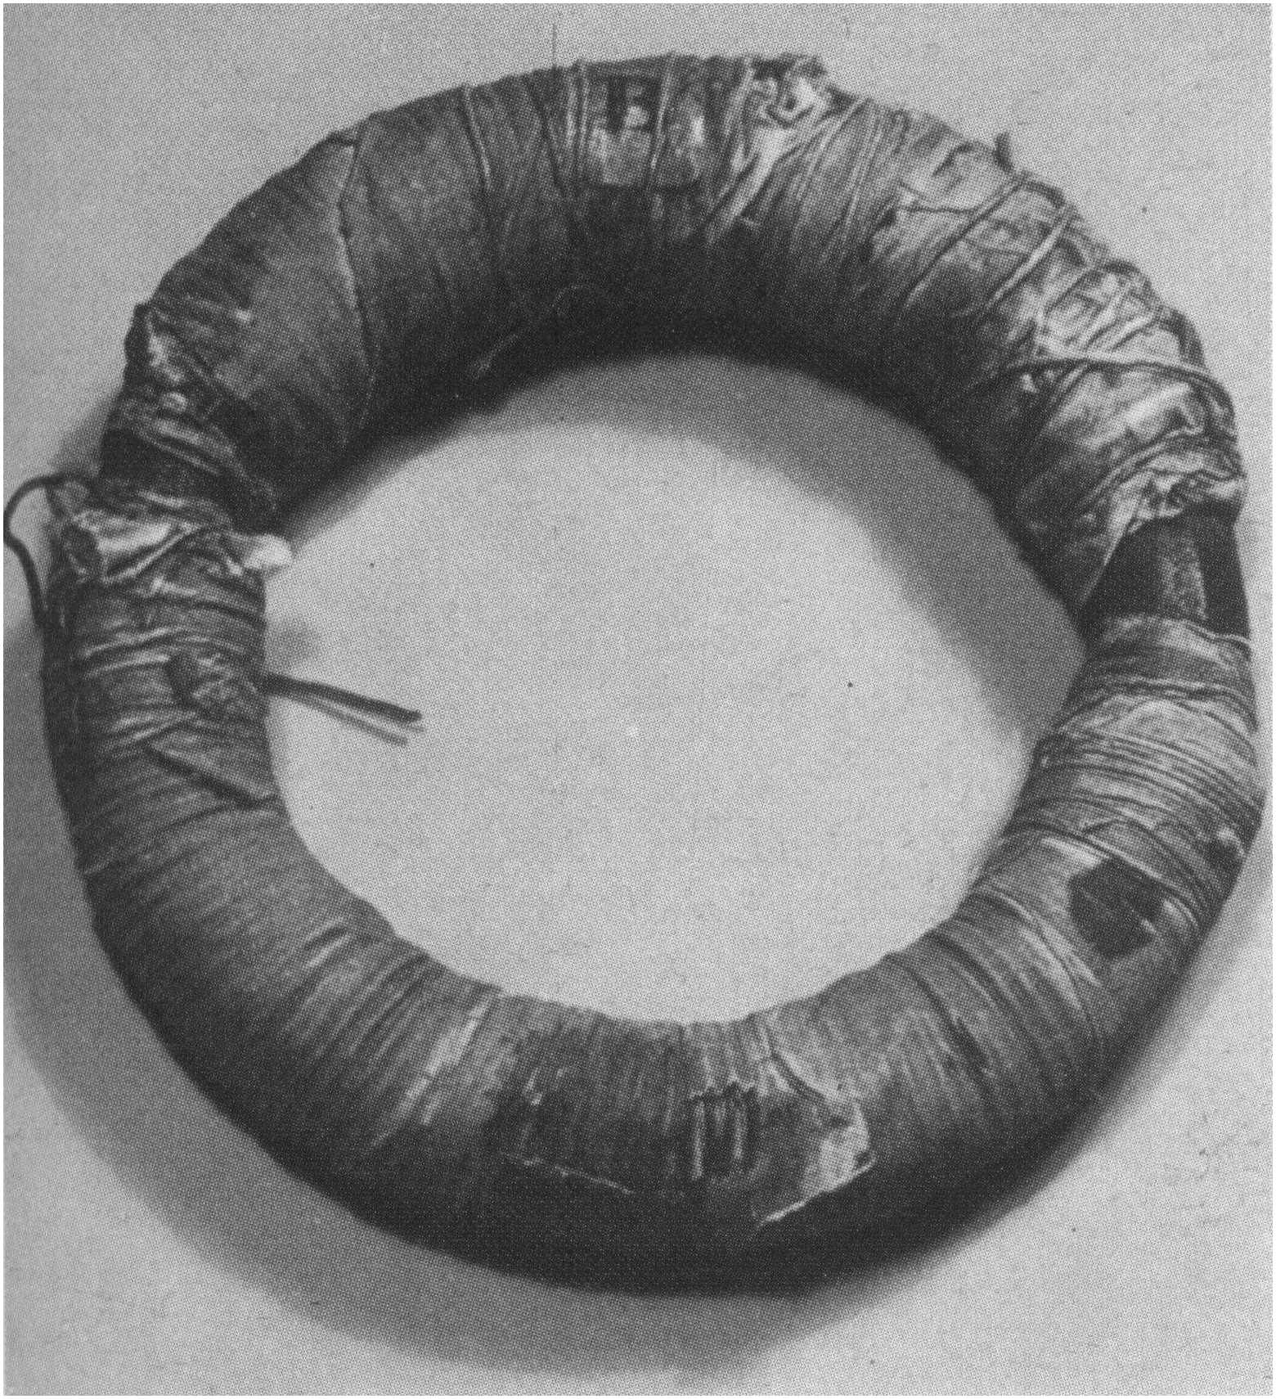
第10章 变化的磁场和变化的电场
M.法拉第(1791~1869)伟大的物理学家、化学家、19世纪最伟大的实验大师。右图为法拉第用过的螺绕环

Slide 2



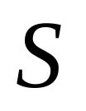

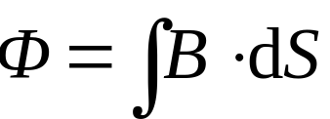
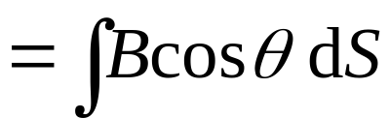


§10.1 电磁感应
一. 电磁感应现象
电流的磁效应
电生磁
磁的电效应
？
法拉第的实验：
•
磁铁与线圈有相对运动，线圈中产生电流
•
一线圈电流变化，在附近其它线圈中产生电流
电磁感应实验的结论
当穿过一个闭合导体回路所限定的面积的磁通量发生变化时，回路中就出现感应电流
变
变
产生电磁感应

Slide 3




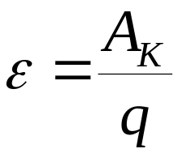
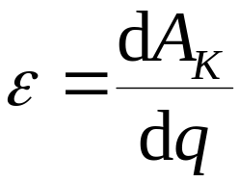


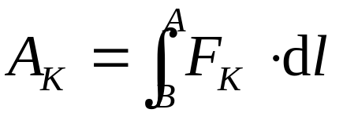
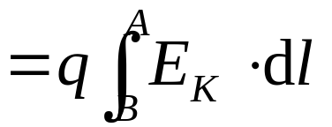
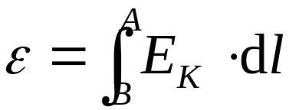
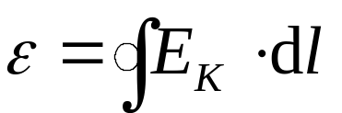
二. 电动势
定义
将单位正电荷从电源负极推向电源正极的过程中，非静电力所作的功
电源
•
表征了电源非静电力作功本领的大小
•
反映电源将其它形式的能量转化为电 能本领的大小
非静电性场强
对闭合电路

Slide 4
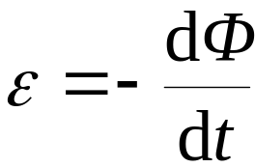





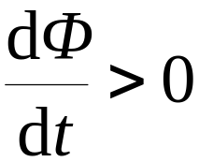
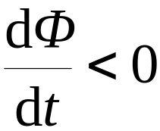


三. 电磁感应定律
•
法拉第的实验规律
感应电动势的大小与通过导体回路的磁通量的变化率成正比
负号表示感应电流的效果总是反抗引起感应电流的原因
—— 楞次定律

Slide 5
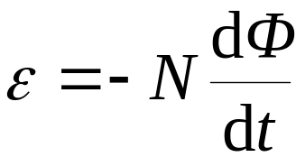
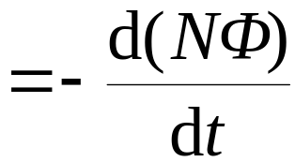
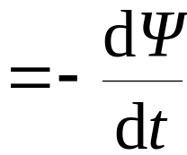
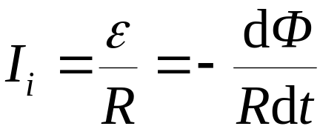
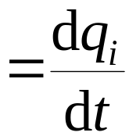
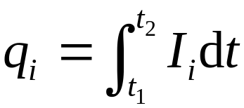
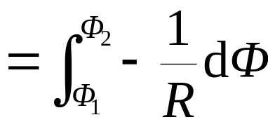







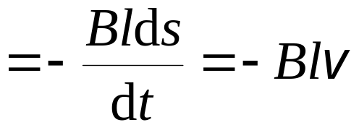


讨论
(1) 若回路是 N 匝密绕线圈
(2) 若闭合回路中电阻为R
感应电荷
例
匀强磁场中，导线可在导轨上滑动，
求
回路中感应电动势。
解
在 t 时刻
若

Slide 6


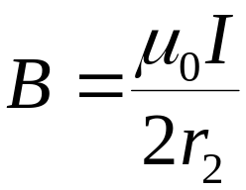

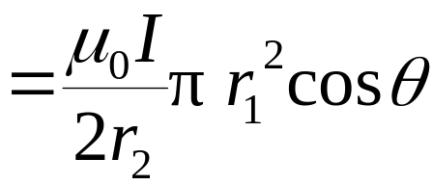
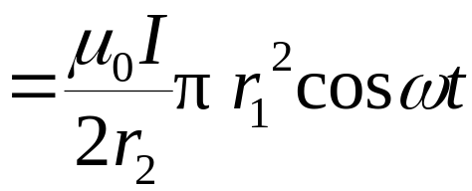

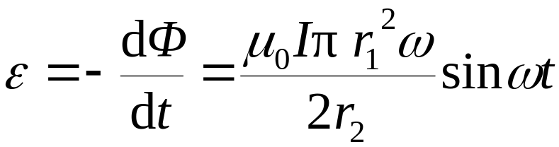
例
两个同心圆环，已知 r₁<<r₂,大线圈中通有电流 I ,当小圆环绕直径以 ω 转动时
求
小圆环中的感应电动势
解
大圆环在圆心处产生的磁场
通过小线圈的磁通量
感应电动势

Slide 7
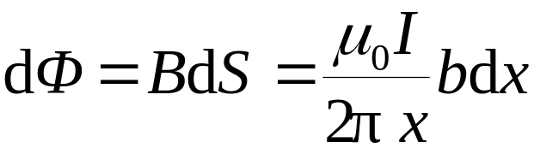

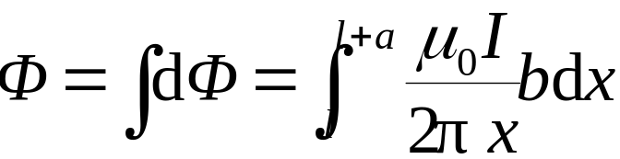

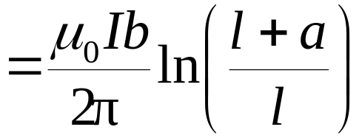

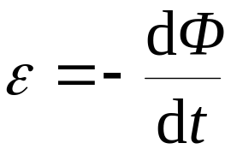
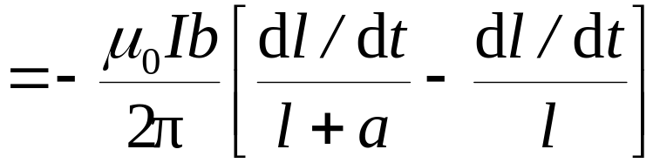
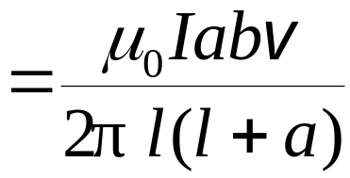
例
在无限长直载流导线的磁场中，有一运动的导体线框，导体线框与载流导线共面，
求
线框中的感应电动势。
解
通过面积元的磁通量
（方向顺时针方向）

